Slide 1
Перспективы разработки и особенности развития мобильных приложений
для бизнеса в ближайшие 5-10 лет
Какое мобильное приложение выбрать бизнесу?

Slide 2
Спикер — Валерий Свириденко
Технический директор компании XSeven, консультант и руководитель по разработке и созданию высоконагруженных приложений и сервисов для бизнеса, опыт работы — более 6 лет.
Notes:
При знакомстве обязательно спросить - кто из какой сферы?

Slide 3
О чем поговорим?
Зачем нужны мобильные приложения бизнесу?
Как с помощью них можно повысить лояльность клиентов? увеличить продажи?
Как сэкономить на разработке приложения?

Slide 4
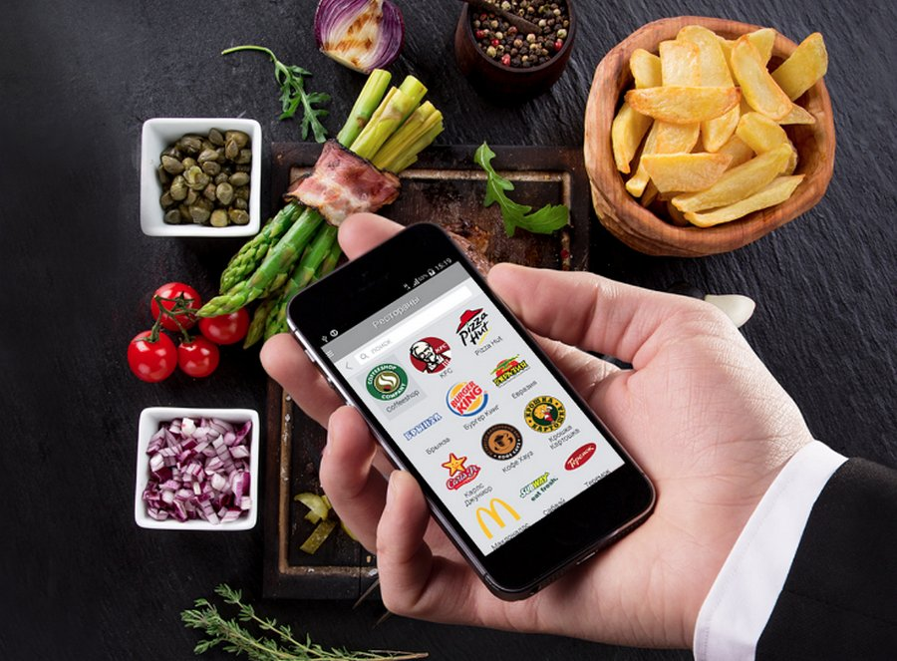
Статистика
В 2018 году пользователи по всему миру потратили в магазинах мобильных приложений 101 млрд $.
Среднестатистический пользователь провёл в мобильных приложениях в среднем 3 часа.

Slide 5
Прогноз на 2019 год:
траты пользователей
в приложениях
превысят 122 млрд $

Slide 6
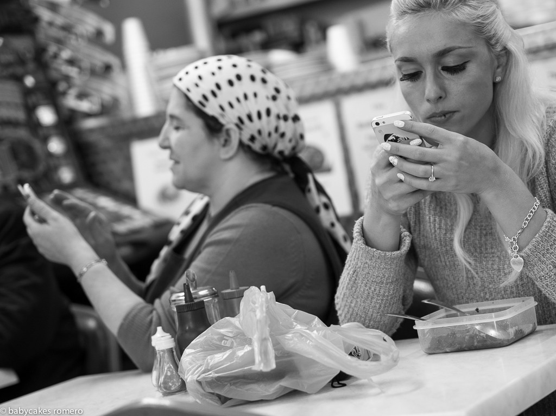
Почему люди пользуются мобильными приложениями?
Это удобно.
Экономия времени.
Экономия денег.

Slide 7
Зачем мобильные приложения бизнесу?
Постоянное взаимодействие с клиентом.
Сбор данных.
Обратная связь.
Повышение лояльности клиентов.

Slide 8
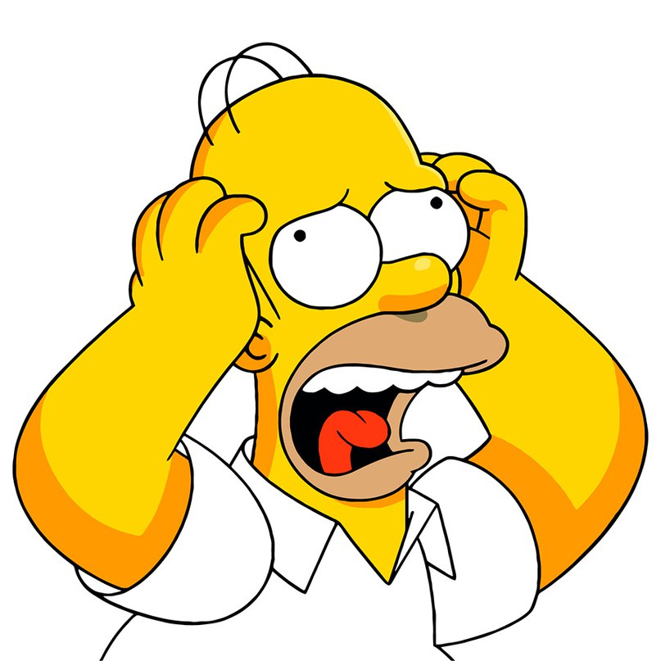
Решили создать мобильное приложение?
С чего начать?

Slide 9
Нативные приложения
vs кроссплатформенные

Slide 10
Нативные приложения
Нативные приложения разрабатываются под конкретную аппаратно-программную платформу и пишутся на языках, созданных для данной платформы.
Нативные приложения могут получать доступ ко всем службам, сервисам телефона: камере, микрофону, геолокации, календарю, медиафайлам, уведомлениям.

Slide 11
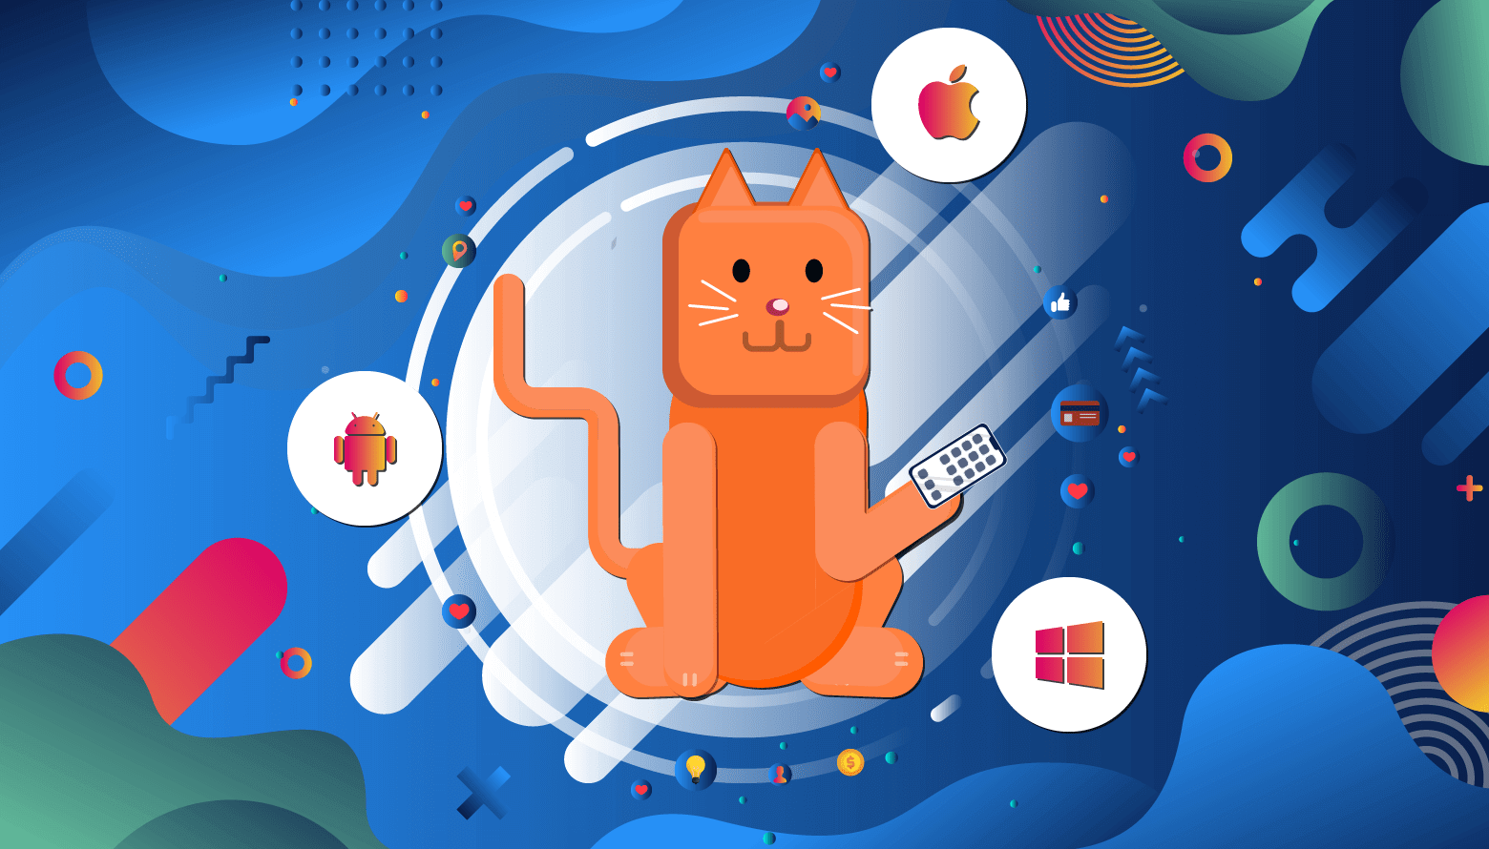
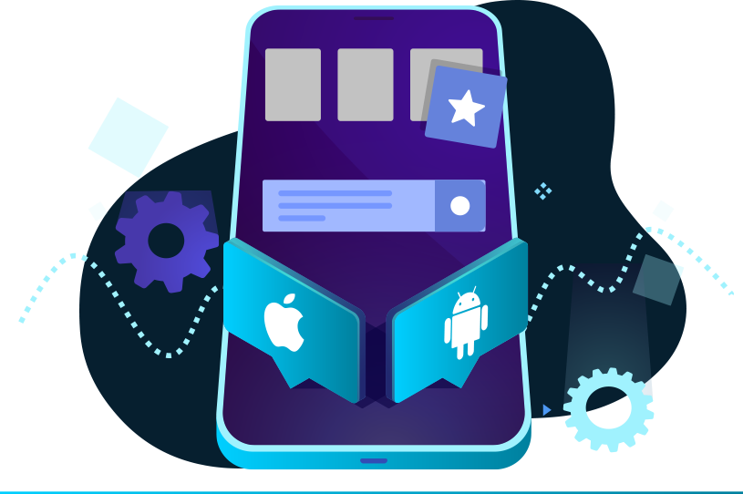
кроссплатформенные приложения
Кроссплатформенность подразумевает создание приложений, которые могут работать в различных операционных системах. После написания кода приложения его можно развернуть на разных устройствах и платформах, не беспокоясь о проблемах несовместимости.
.

Slide 12
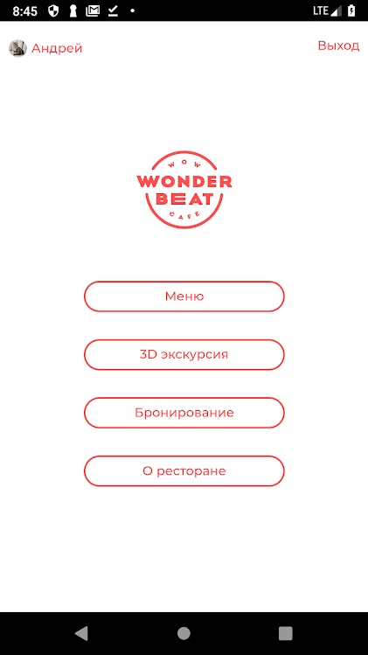
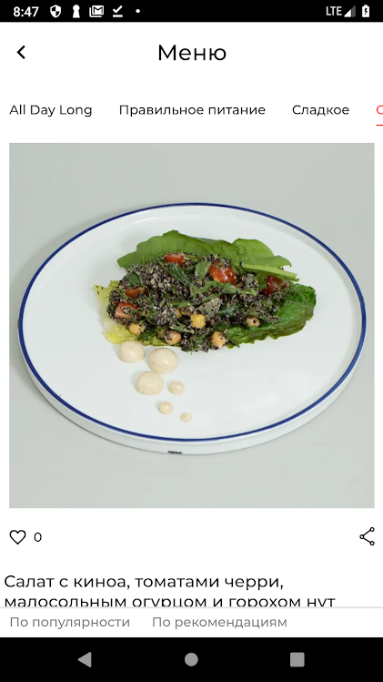
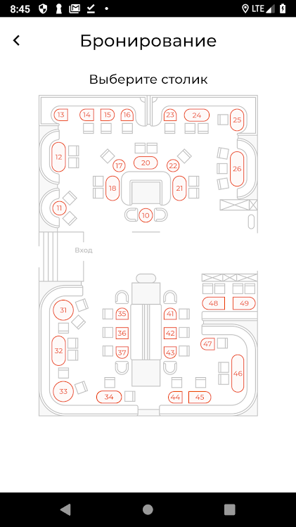
Пример кроссплатформенного приложения

Slide 13
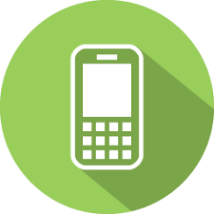
Спасибо за внимание!
+7(931)500-53-40
@valera_sviridenko
x7-web.studio
vk.com/x7_webstudio
Notes:
Конец, вопросы от аудитории

